Slide 1
Práticas essenciais na alfabetização e Práticas formativas essenciais: reescrita de textos conhecidos
23º Congresso de Educação do SINPEEM
Cida Sarraf
cidavsarraf@uol.com.br

Slide 2
De qual lugar eu falo
O contexto do meu discurso

Slide 3
PRÁTICAS ESSENCIAIS NA ALFABETIZAÇÃO
A Reescrita como modalidade de produção de texto
oportuniza à criança saber mais sobre a linguagem que se escreve, desenvolver os procedimentos de escritor e, ao mesmo tempo, oferece uma série de informações sobre o nosso sistema de escrita alfabético e ortográfico

Slide 4
APRENDER AS PRÁTICAS SOCIAIS DE LINGUAGEM ESCRITA
APROPRIAR -SE DO SISTEMA DE ESCRITA
APRENDER A LINGUAGEM QUE SE ESCREVE

Slide 5
A Reescrita como modalidade de produção de texto
ler
escutar
falar
escrever

Slide 6
Para produzir um texto é preciso:
Envolver-se com leituras pertinentes ao objeto de escrita
Ter procedimentos de leitura
Ter procedimentos de escrita
Conhecer o assunto/tema
Ter bons modelos de escritores
Conhecer como se organiza o gênero, que função que cumpre

Slide 7
PRODUÇÃO ESCRITA
O QUÊ
PRA QUÊ
PRA QUEM
COMO

Slide 8
PROCEDIMENTOS DE ESCRITOR
CONSULTAR
PLANEJAR
ESCREVER /TEXTUALIZAR
REVISAR
EDITAR

Slide 9
REESCRITA DE TEXTOS CONHECIDOS
Definidos para quê e para quem
É preciso tratar do como: estrutura específica do gênero

Slide 10
Orientações didáticas
Leitura de bons textos do mesmo gênero
Leitura da narrativa selecionada
Reconto coletivo/em grupos/com apoio/autônomo
Planejamento: roteiro (coletivo/com apoio/ autônomo)
Revisão do roteiro (professor)
Escrita/textualização
Revisão
Edição

Slide 11
Leitura e os procedimentos de leitor
Planejar/preparar
Durante
Antes
Depois
LEITURA FEITA PELO PROFESSOR
LEITURA COMPARTILHADA/COLABORATIVA

Slide 12
LEITURA COMPARTILHADA/COLABORATIVA
ESTRATÉGIAS DE LEITURA
Antecipação
Verificação

Slide 13
Frank Smith
INFORMAÇÃO VISUAL
INFORMAÇÃO NÃO-VISUAL
..........................
LEITURA

Slide 14
CHAPEUZINHO VERMELHO
APRENDE A ESCREVER
EMÍLIA FERREIRO
ESTUDOS PSICOLINGUÍSTICOS COMPARATIVOS EM TRÊS LINGUAS

Slide 15
Reconto
Reconto coletivo
Reconto com apoio
Reconto autônomo

Slide 16
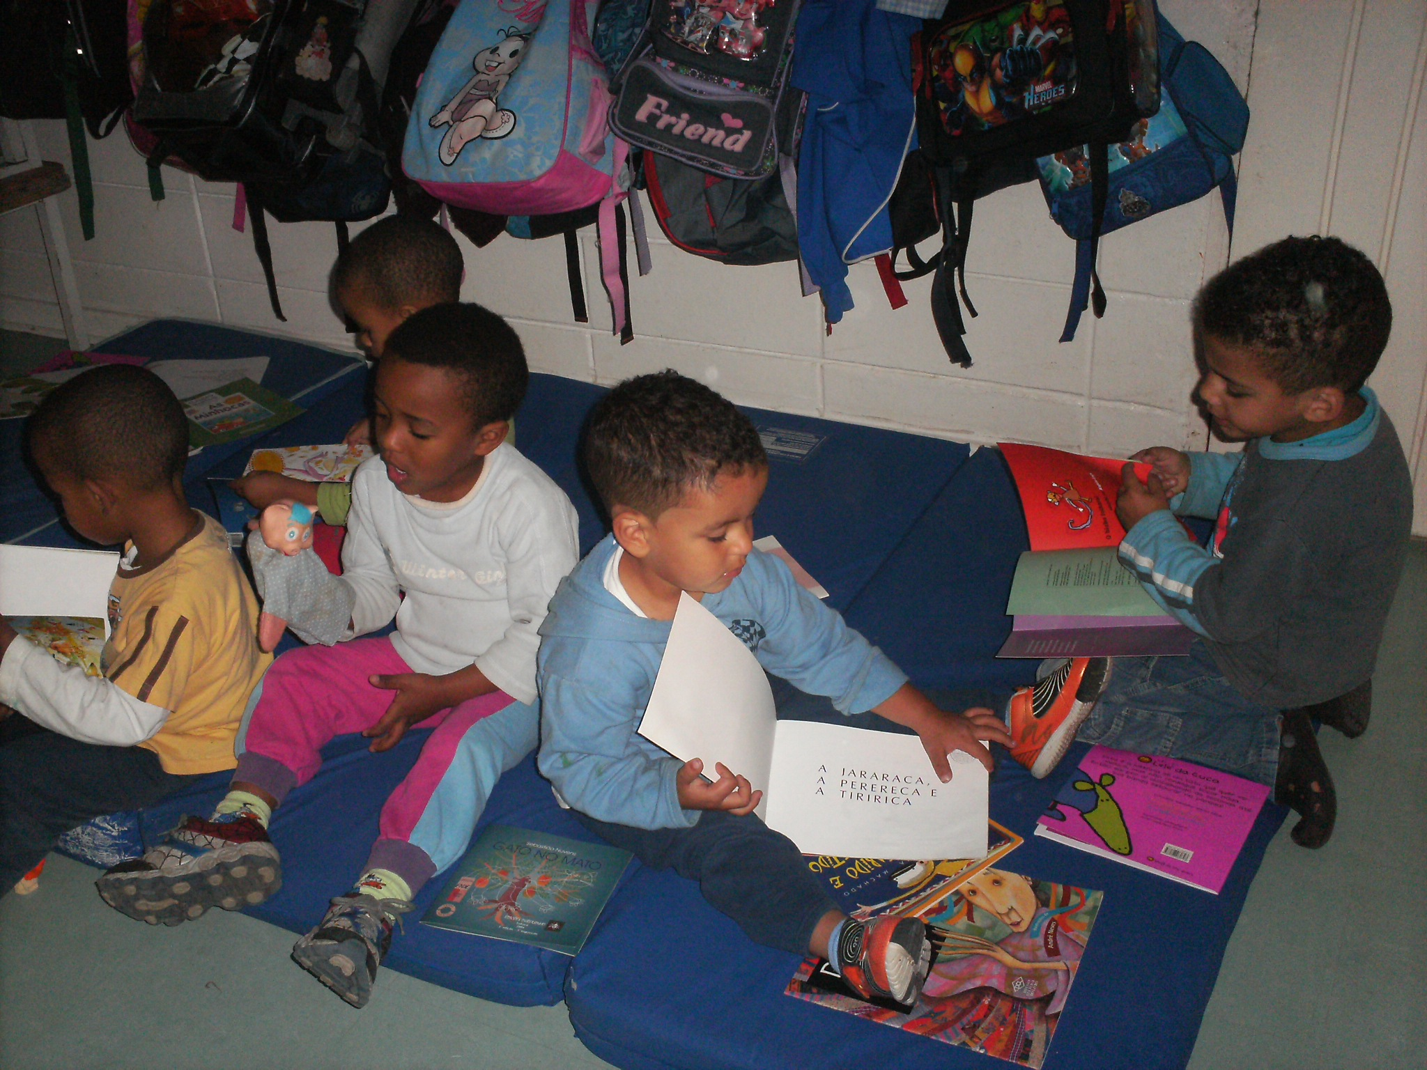

Slide 17
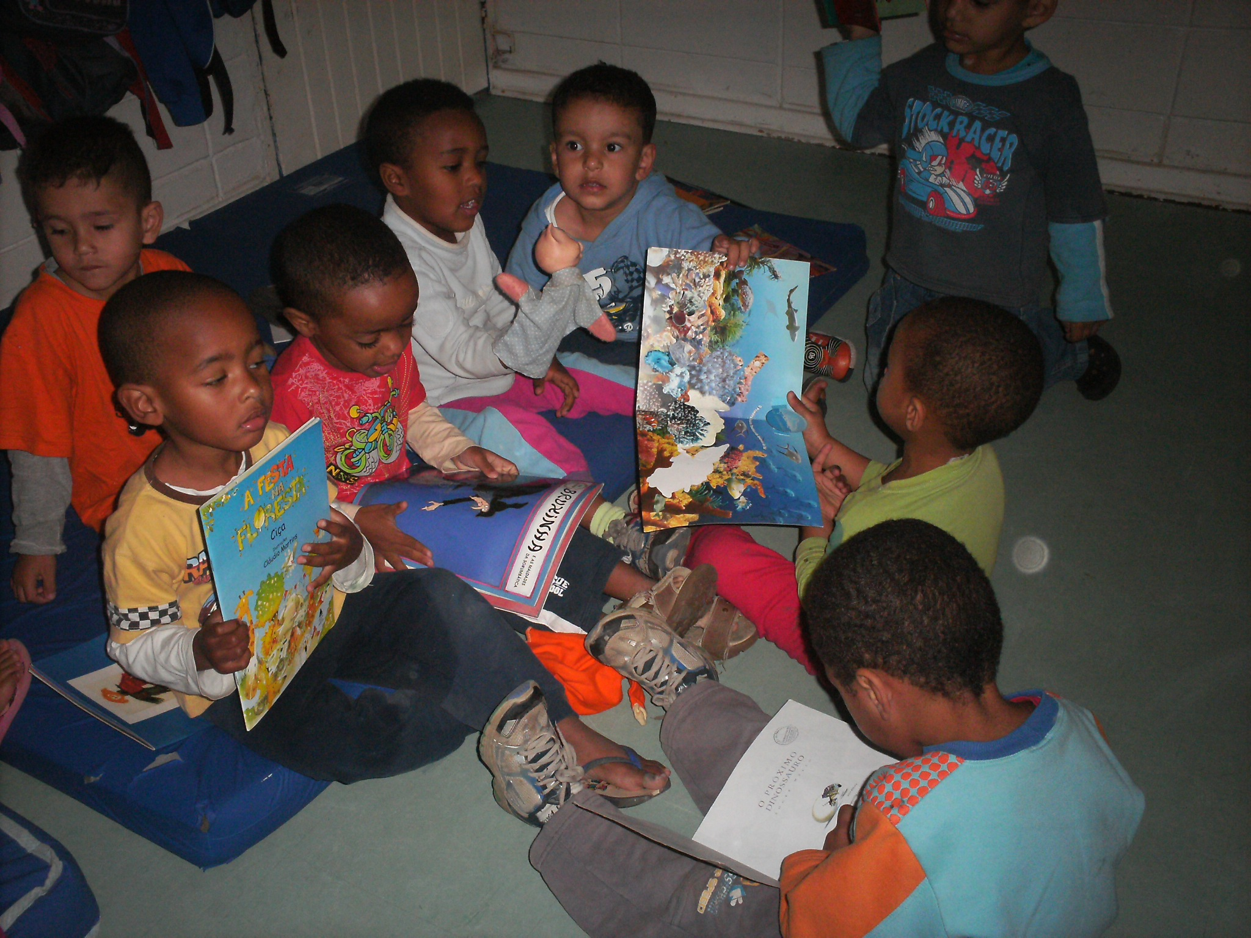

Slide 18
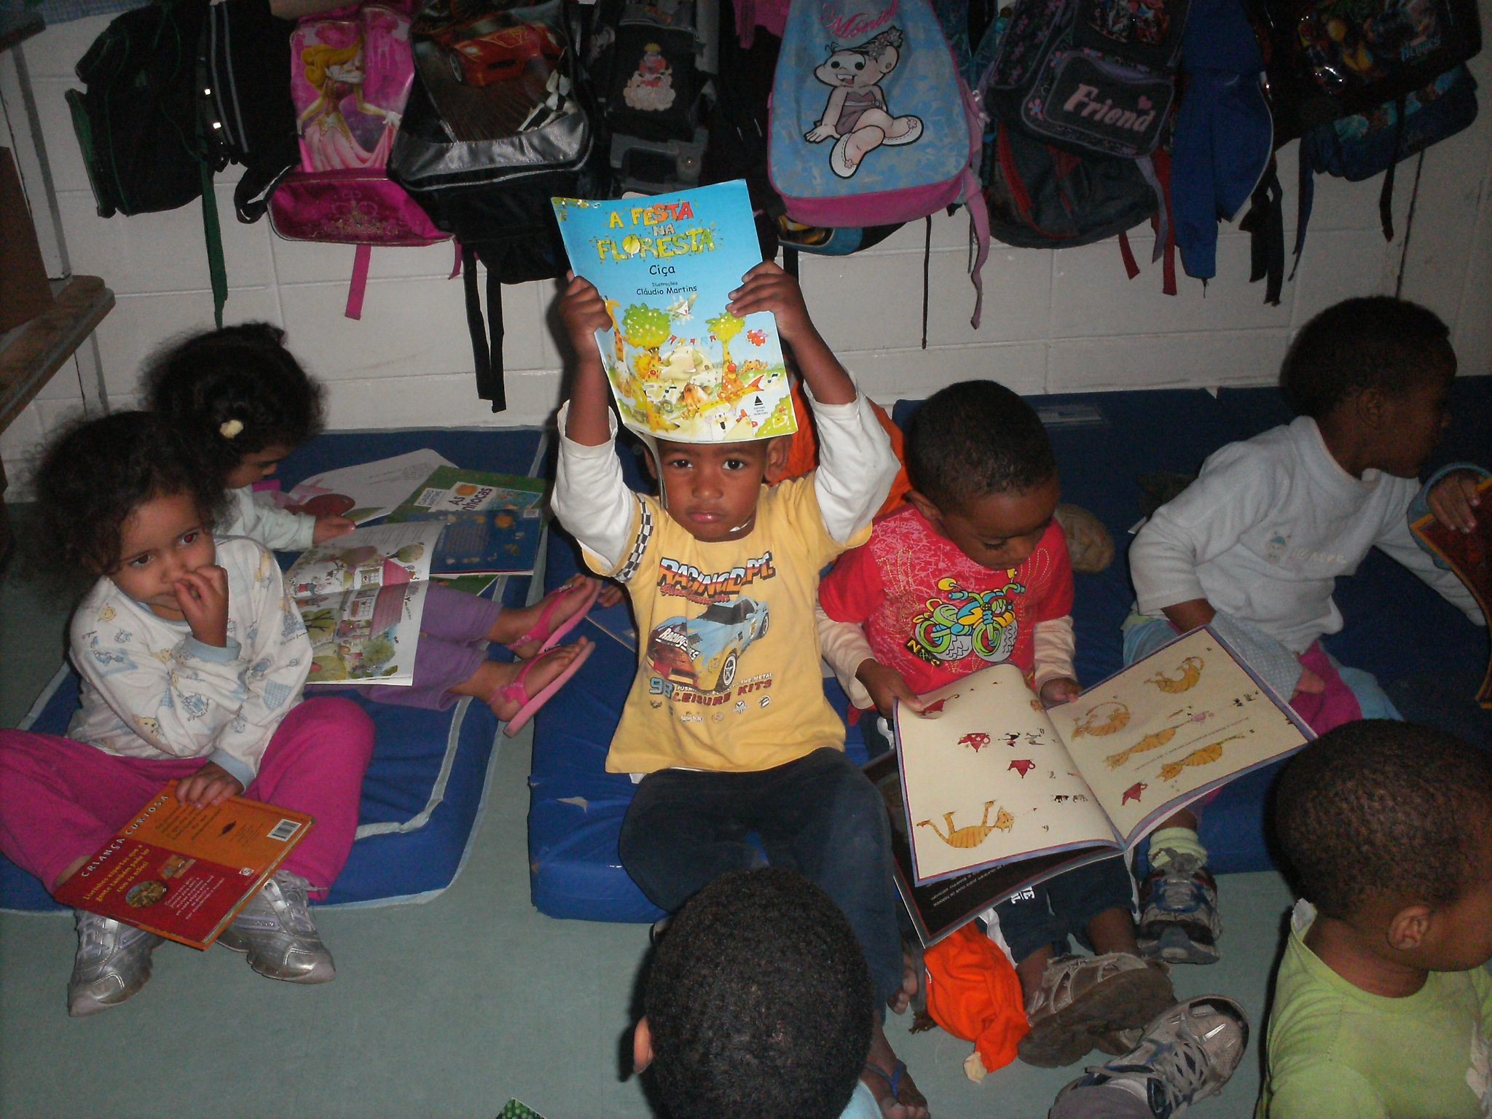

Slide 19
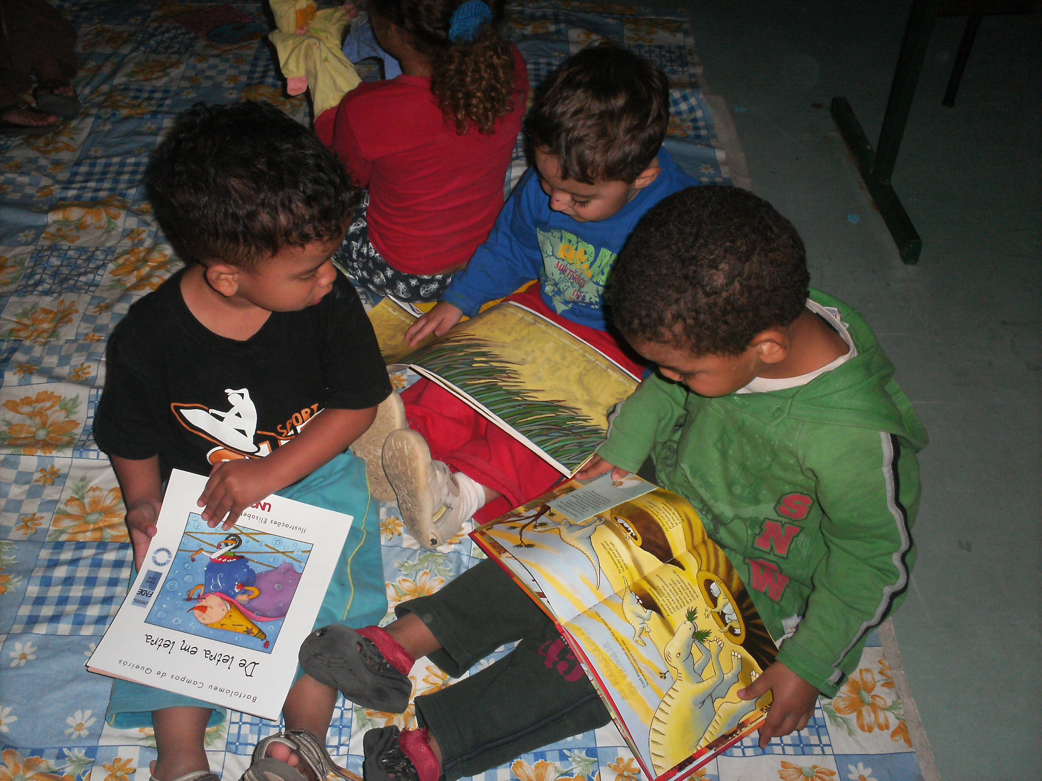

Slide 20
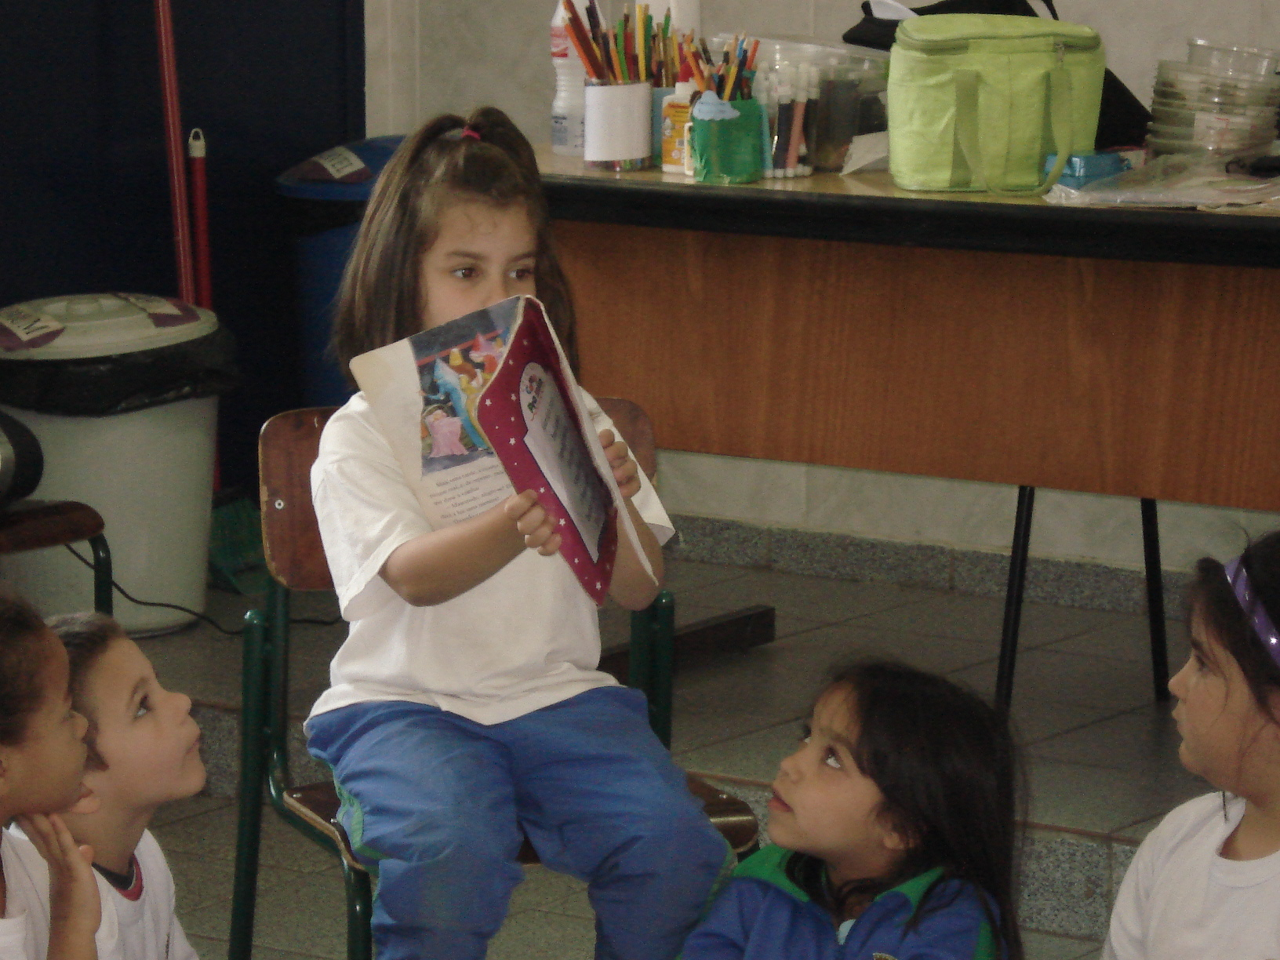

Slide 21
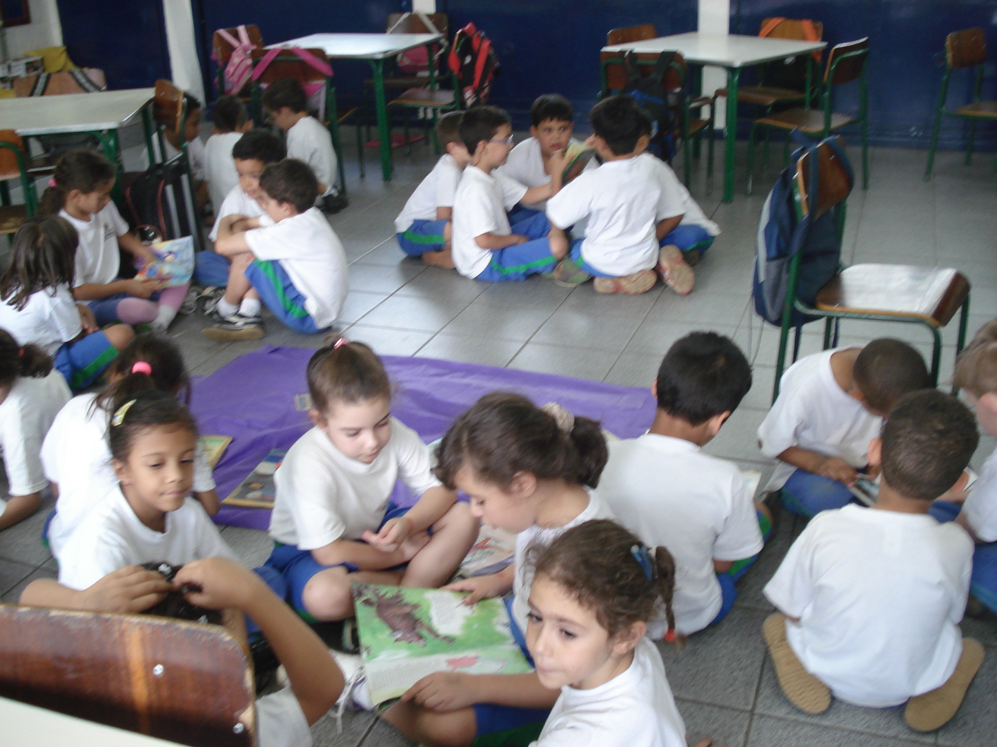

Slide 22
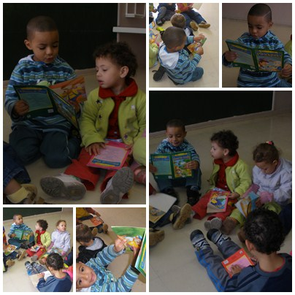

Slide 23
PRÁTICAS FORMATIVAS ESSENCIAIS

Slide 24
SITUAÇÕES DE DUPLA CONCEITUALIZAÇAO
TEMATIZAÇÃO DA PRATICA DA SALA DE AULA

Slide 25
RELATO
Contextualização: Projeto TOF
A Situação formativa
O que a M.P aprendeu

Slide 26
SEQUÊNCIA : reescrita de um conto conhecido
Primeiras conversas sobre a reescrita
Reescrever um conto conhecido/refletir sobre possíveis dificuldades

Slide 27
SEQUÊNCIA : reescrita de um conto conhecido
Proposta da reescrita de um conto: que deverá ser entregue ao colega para que possa apreciar a linguagem do texto.
Leitura do conto “O Rei Sapo” – Irmãos Grimm .
Antes – durante – depois
Exploração de livros de contos e leitura de outra versão

Slide 28
SEQUÊNCIA : reescrita de um conto conhecido
Leitura compartilhada – em grupos um componente lê para os demais: apreciação dos recursos discursivos
(a discussão é focada para a qualidade da linguagem: como começa o conto, quais recursos o autor utiliza para apresentar a personagem? Quais utiliza para descrever o ambiente?)

Slide 29
SEQUÊNCIA : reescrita de um conto conhecido
Em pequenos grupos: planejar o reconto – roteiro
Discutir:
- o que é mais relevante no conto,
- que não pode faltar na história para que fique compreensível para quem ouve

Slide 30
SEQUÊNCIA : reescrita de um conto conhecido
Propor o reconto oral – um grupo vai recontar a história e os outros observarão como os colegas procedem, se a linguagem está adequada, a progressão temática , os recursos de coesão etc
Discussão sobre o reconto
Planejamento coletivo do texto
- Principais episódios
- O que não pode faltar?
- Termos/ expressões marcantes (fazer um roteiro semântico)

Slide 31
SEQUÊNCIA : reescrita de um conto conhecido
Textualização de um trecho do conto: em trios/duplas
Troca de textos para revisão pelos colegas (propor que se coloquem no lugar de primeiro leitor do texto e indiquem para o autor o que está bom, o que falta, sugestões...)
Retomada do texto, análise das sugestões – preparo de uma nova versão.
Edição: Passar à limpo
Leitura do texto para o grupo

Slide 32
Recuperando as etapas da sequência
- leitura do texto, garantindo que se torne conhecido pela criança
- leitura compartilhada para a reflexão/antecipação/observação do estilo e recursos do autor
- planejamento oral do reconto: roteiro
- realização do reconto
- planejamento da reescrita: elaboração escrita do roteiro
- reescrita do texto
- troca dos textos para a revisão feita pelo colega
- análise da revisão para possíveis reelaborações
- edição final (passar a limpo)

Slide 33
“ como foi reescrever o conto?”
- “ A dificuldade foi em ser fiel à história, isto não foi fácil. Não compreendíamos o que era a reescrita, por isto começamos a escrever outra historia”
- “ Não entendíamos que tinha que chegar o mais próximo da história, mas depois de compreendido não sentimos dificuldades”
- “ O roteiro facilitou a organização do texto, prever o que vai escrever é interessante”
- “Achar os adjetivos adequados foi o mais difícil”

Slide 34
M.P.
“Ai! Coitada das crianças”
“Agora eu vejo que fiz tudo errado, porque eu acabei de ler a historia, que nem era tão conhecida pelas crianças, e já pedi que reescrevessem. Eu não desenvolvi todos estes passos. Agora eu entendo porque foi tão difícil sair a reescrita!”

Slide 35
Pequenos escritores: produção de textos com destino oral e produção autônoma - REESCRITA
Relato da MP

Slide 36
1. A PEQUENA SEREIA
Atividade: reescrita do conto A pequena sereia.
Realização: 2º semestre, de 2010.
Público Alvo: alunos de escrita alfabética e silábica com valor sonoro , do 1º ano

Slide 37
REESCRITA: A PEQUENA SEREIA
PARTE II
PARTE I

Slide 38
REESCRITA: A PEQUENA SEREIA
PARTE III

Slide 39
Reflexões
A reescrita foi realizada sem conhecimento prévio sobre o assunto.
Tanto os alunos quanto eu ficamos exaustos, não foi tão produtivo como esperávamos.
Pontos negativos da atividade:
Escolha da história
Não houve leitura compartilhada (olha como o autor faz, apontar as palavras, os marcadores de tempo, etc.)
Não houve planejamento adequado (roteiro, episódios,etc.) e
Poderia ter sido realizado apenas um trecho e não a história toda.

Slide 40
2. MEDO DE QUÊ?
Atividade: reescrita da história Medo de quê?, de Flávia Côrtes, São Paulo: DCL, 2006. p. 5-6.
Realização: 27 de outubro de 2011.
Público Alvo: todos os alunos do 1º ano

Slide 41
REESCRITA EM DUPLAS
Objetivos
Perceber a diferença entre a linguagem oral e a linguagem escrita;
Desenvolver comportamentos de escritor: planejar o que irá escrever, reler o que já escreveu, para verificar se não esqueceu trechos importantes ou questões que comprometem a coerência e a coesão do texto, escolher uma entre várias possibilidades para se começar um texto, revisar enquanto escreve, etc.

Slide 42
REESCRITA EM DUPLAS
Planejamento
Organizar os alunos em duplas de acordo com as hipóteses de escrita e afinidade.
Explicar às duplas que apenas um aluno tem a função de escrever o texto, mas ambos precisam discutir o que deve ser escrito.
Materiais: folha sulfite, lápis e borracha.
- Duração: quatro aulas.

Slide 43
REESCRITA EM DUPLAS
Encaminhamento
- Ler o conto pelo menos três vezes, garantindo, assim, que os alunos conheçam bem a história, pois eles farão a reescrita em duplas.
- O desafio principal refere-se às questões discursivas do texto. Essa forma de organização das duplas permite que os alunos, mesmo sem escrever convencionalmente, tenham oportunidade de elaborar textos, refletindo e colocando em jogo seu conhecimento sobre a organização dos contos.

Slide 44
REESCRITA EM DUPLAS
Leitura compartilhada, ou seja, apontar aos alunos a linguagem do texto, já que a linguagem que se usa para falar é diferente da que se usa para escrever.
- Apontar os episódios que não podem ser esquecidos.
- Nesse tipo de atividade, mesmo os alunos que ainda não escrevem alfabeticamente tem oportunidade de elaborar oralmente o texto, ditando-o para o colega e, além disso, ao acompanharem aquele que escreve, também têm acesso a informações importantes sobre a escrita.

Slide 49
REFLEXÕES
Pontos positivos da atividade:
Escolha da história;
Preparo da leitura;
Leitura compartilhada (olha como o autor faz, apontar as palavras, os marcadores de tempo, etc.)
Planejamento e Encaminhamento adequados (agrupamentos, roteiro, episódios,etc.)

Slide 50
Considerações
Sobre a reescrita
Sobre a prática formativa

Slide 51
É preciso considerar as práticas essenciais na Alfabetização intrinsicamente vinculadas às práticas de formação do professor: a primeira não será relevante sem a segunda; não há práticas significativas se o professor não se apropriar (“tornar seu”) dos “conteúdos e didática da linguagem e para o ensino da linguagem”.

Slide 52
Referências
BAKTHIN, Mikhail. Estética da Criação Verbal. São Paulo, Martins Fontes ,1997.
CAMPS, Anna e colaboradores. Propostas didáticas para aprender a escrever. Porto Alegre, Artmed, 2003.
CARDOSO, Beatriz; LERNER, Délia; NOGUEIRA, Neide e PEREZ, Tereza (Org.) Ensinar: tarefa para profissionais. Rio de Janeiro, Record, 2007.
COLOMER, Tereza. Andar entre livros: a leitura literária na escola. São Paulo, Global Editora
LERNER, D. Ler e escrever na escola: o real, o possível e o necessário. ARTMED. Porto Alegre, 2001.
SMITH, F. Leitura significativa, Artmed, 1999.
SOLÈ, Isabel. Estratégias de Leitura. Porto Alegre, Artmed, 1998

